Slide 1
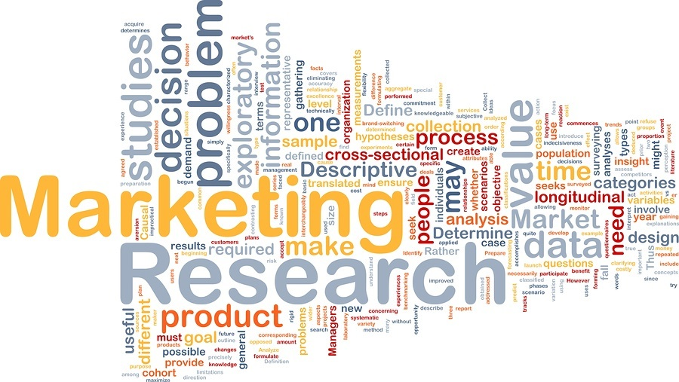
2024년 2학기
마케팅 조사와 실습

Slide 2

이기훈(경영학과) 연구동 403호 교내) 2279
교재> 비즈니스 애널리틱스를 위한
마케팅조사 (김상용,송태호), 제2판
참고문헌> 마케팅조사원론 –안광호, 마케팅조사론 – 채서일
월 오전 10:30-11:45 스타센터 337
수 오전 9:00-10:30 스타센터 337

Slide 3
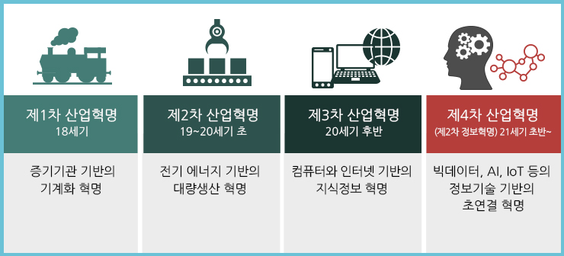

Slide 4
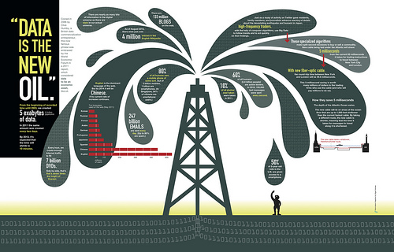
산업혁명은 왜 일어나는가?
산업혁명의 자원은?
  석탄, 석유 등등의 에너지
정보혁명의 자원은?
  데이터, 통신 기기 등
산업혁명, 정보혁명의 의미는?
  부(富)를 창출하는 패러다임의 변화
  기업에서는 기업경쟁력 강화, 생산성 향상, 비즈니스 혁신 등
  공공기관에서는 사회적 비용감소, 서비스 품질 향상, 시민이 요구하는 서비스 제공 등

Slide 5
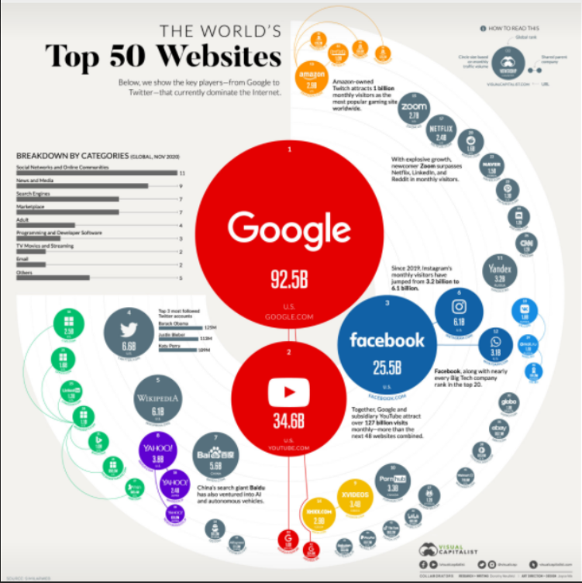
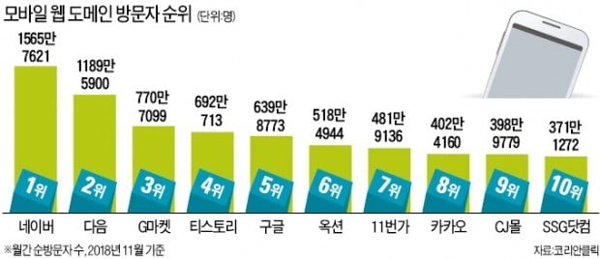

Big Data의 시대
빅데이터의 특징 (3V)
  Volume, Velocity, Variety, (value), (veracity)
빅데이터의 형태
  수치, 문자, 영상 등
빅데이터 생산자
  SNS(트위터, 페이스북), CCTV, 기상관측소, 위성, 유튜브, 스마트폰, 상점, 인터넷쇼핑몰, 웹접속 로그데이터, 센서스, 국세청, 보험 등
Notes:
이렇게 데이터가 빠르고 많이 모아지게 된 것은
인터넷 기업의 등장과 함께 인데요.
페이스북, 트위터, 유튜브 등의 기업의 자료와 함께
우리 인간의 모든 행동이 디지털 자료화 되어서
씨씨티비, 위치추적, 댓글 등의 다양한 형식의 데이터가 쌓이게 되었습니다.

Slide 6
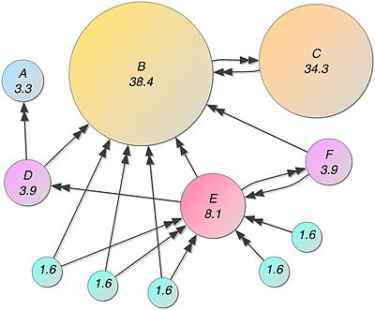

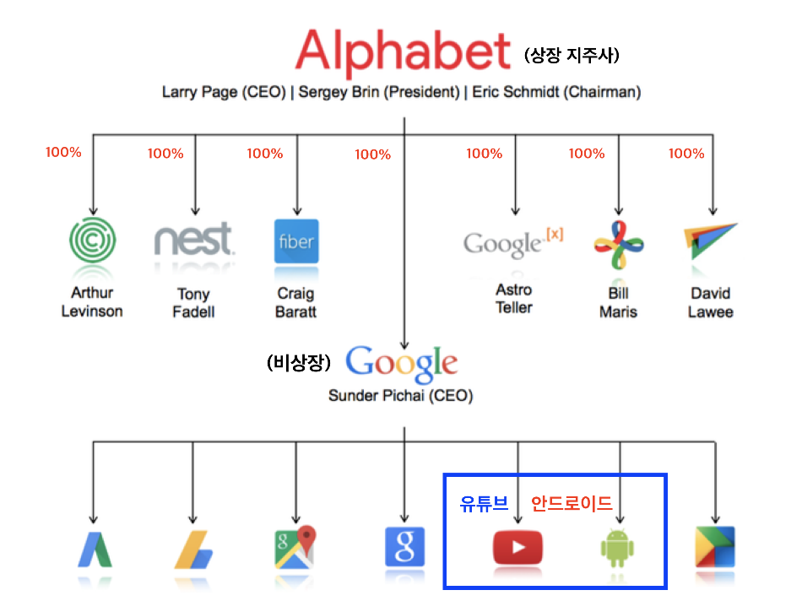
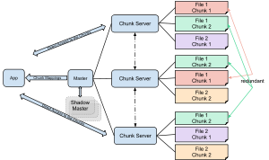
Page Rank

Slide 7
Marketing
Research
Notes:
마케팅 조사
마케팅 조사를 이제 한 학기동안 배울 건데 마케팅 조사에 대한 정의를 해보도록 하죠

Slide 8
Marketing
the activity, set of institutions, and processes for creating, communicating, delivering, and exchanging offerings that have value for customers, clients, partners, and society at large
Research
Notes:
먼저 마케팅을 정의해봅시다
미국 마케팅협회에서 마케팅을 이렇게 정의합니다. 당연히 영어죠
소비자, 고객, 동업자 그리고 사회 전반에 가치가 있는 오퍼링 즉 제품, 서비스 등등 종류가 다양하니까 제공하는 것 이런 식으로 표현했어요
그것을 생성하고 알리고 전달하고 교환하는
활동, 조직, 절차 등을 마케팅이라 한다고 합니다. 중요한 단어는 교환, 가치 등이겠죠. 가치가 있어야 재화와 교환을 할테니 가치를 부여하는 작업, 교환을 원할히 해주는 작업이 필요하겠죠
그런활동의 일환으로
시장조사, 타겟팅, 시장세분화, 유통, 가격, 커뮤니케이션 등등

Slide 9
Marketing
the activity, set of institutions, and processes for creating, communicating, delivering, and exchanging offerings that have value for customers, clients, partners, and society at large
market research; market targeting and market segmentation; determining distribution, pricing and promotion strategies; developing a communications strategy; budgeting; and visioning long-term market development goals
Research
Notes:
마케팅활동으로 제시한게 무엇이냐면
시장조사, 표적시장, 시장세분화, 불류, 가격 및 프로모션 전략,
커뮤니케이션 전략, 예산, 장기발전계획목표에 따른 비전확립 등등이
마케팅활동인데 그런활동에 가장 앞에 있는 것이 조사이죠
마케팅은 조사부터 시작합니다
마케팅은 아니디어보다는 분석에 의한 전략입니다.

Slide 10
Questions
achieving customer interest and satisfaction
Answers
Notes:
기업가 소비자와 관계에서 마케팅을 바라보면
마케팅은 소비자의 관심과 만족을 채워주기 위한 행동이기 때문에
마케팅조사를 통해 그것을 알아내고
그에 맞는 적절한 전략을 수립하는 것이 매우 필수적인 절차라 할 수 있다
마케팅조사는
질문에 답을 주는 과정이라 생각하시면 됩니다.
왜? 다음에는? 그리고? 여러가지 질문에 답을 하기위해 소비자와 시장을 분석하는 과정이라 할 수 있습니다.

Slide 11
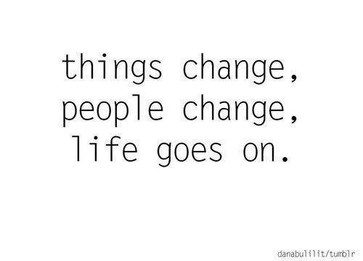
Market
ing
Notes:
학문 중에 현재진행형 ing가 붙는 경우가 드문데
마케팅, 어카운팅 등이 그렇죠
계속 변화한다는 의미를 갖고 있습니다.
세상이 변하죠
사람도 변하고
그렇게 우리 인생은 계속 흘러갑니다.
그러니 한번 사실이었던 것이 계속 사실일 수도 없고
소비자에 관련된 것들은 사람이 변하기 때문에 계속 조사를 해야합니다
마케팅조사는 영원할 겁니다 사람이 계속 존재하는 한

Slide 12
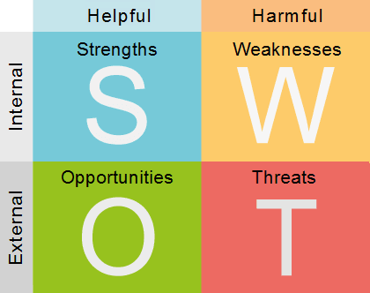
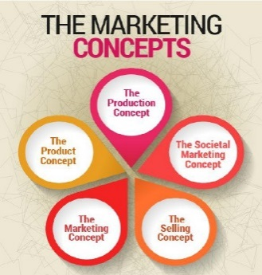
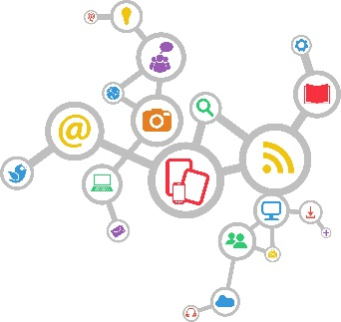
마케팅 기획서 구성도
Situation
Analysis
Company
Competitor
Marketing
Strategy
Segmentation
Targeting
Marketing Mix
Product
Price
Market
Customer
Positioning
Place
Promotion
Situation and Problem
SWOT
Solution
Concept
Plan
IMC
Notes:
마케팅기획서는 다음과 같은 순서로 작성합니다
상황분석
STP전략
컨셉도출
IMC 전략

Slide 13
마케팅 기획서 작성에서 마케팅 조사의 자부심
Marketing
Research
Situation
Analysis
Company
Competitor
Marketing
Strategy
Segmentation
Targeting
Marketing Mix
Product
Price
Market
Customer
Positioning
Place
Promotion
Situation and Problem
SWOT
Solution
Concept
Plan
IMC
Notes:
상황분석에서 시장분석, 경쟁사분석, 자사분석 등은 당연히 조사이고
시자의 세분화
목표시장의 선정,
타겟소비자를 분석하고 현재 문화를 분석하여
우리 제품이나 서비스의 컨셉을 잡는 포지셔닝
여기까지가 마케팅조사입니다

Slide 14

출석
10점
중간고사
25점
리포트
40점
기말고사
25점
결석 -1 지각-.5
퀴즈
조사계획서 등
설문지작성
조사보고서
조사기관 조사
8회 이상 결석
Notes:
이번학기 여러분의 성적은 다음과 같이 평가할겁니다
결과적으로 조사보고서를 작성하는 것이 목표입니다
조사계호기서를 작성하고
설문을 작성하고
설문조시를 하고
시장조사와 설문조사 결과를 분석하여
조사분석 보고서를 작성하는 겁니다.

Slide 15
그리고…
혹시 NCS 기반 채용이라 들어보셨나요
“아는가?” 가 아닌 “할 수 있는가?” 로 바뀐 평가
조사와 데이터 관리의 중요성 증대(직업기초능력에서도)

